Slide 1
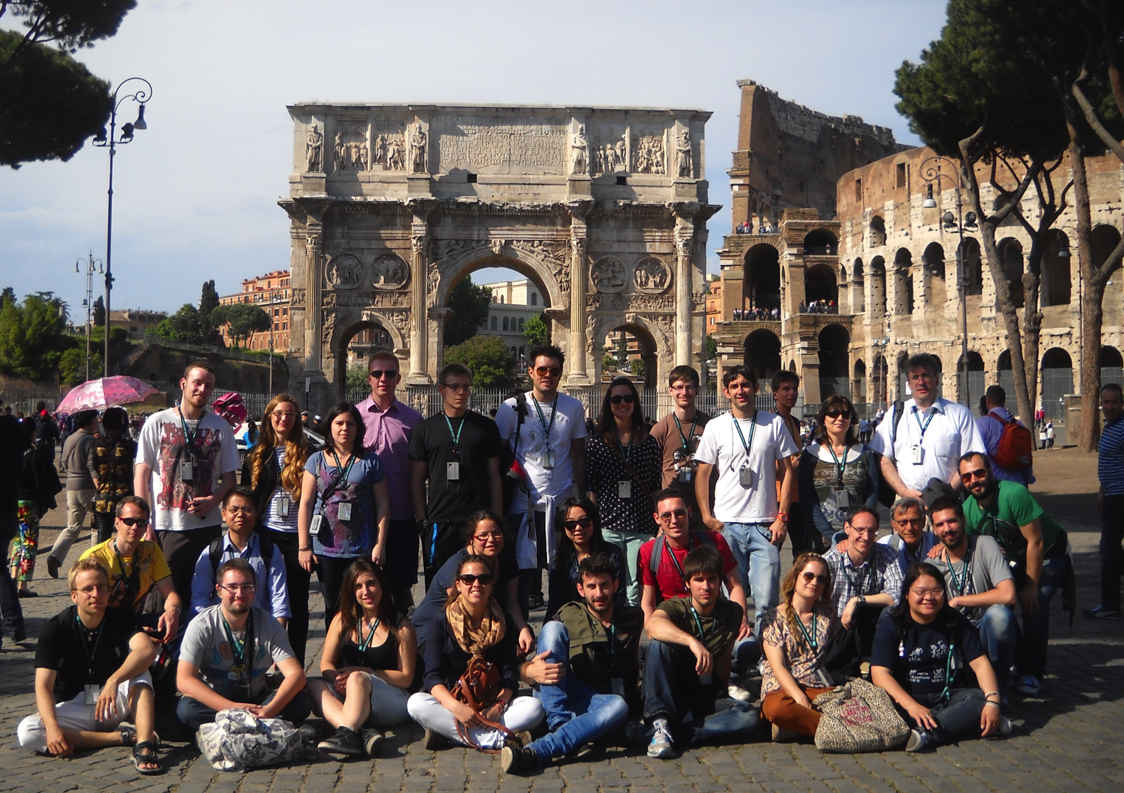
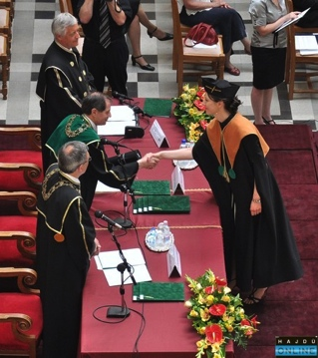
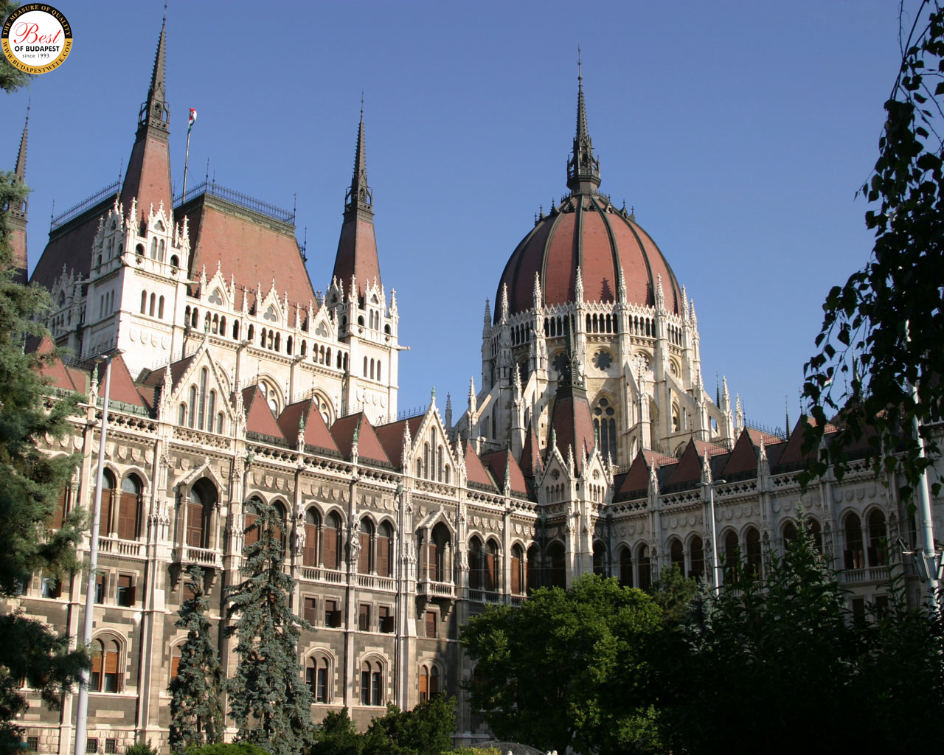
Politikatudományi Tanszék
Milyen tantárgyakat
lehet tanulni
politikatudományok szakon?
Milyen lehetőségeket kínál a DE Politikatudományi Tanszéke?
Társadalomtudományi alapismereteket
(pl. szociológia, társadalomfilozófia, társadalomelmélet, közgazdaságtan,
kommunikációelmélet, politikai antropológia)
A politikatudomány szakmai ismereteit
(pl. politikatudomány alapjai; egyetemes és magyar politikai gondolkodás története; XX. századi társadalom és politikatörténet; magyar politikai rendszer; pártok és pártrendszerek; demokráciaelméletek; jogi ismeretek, nemzetközi viszonyok elmélete; nemzetközi politikai gazdaságtan; biztonságpolitika; EU-tanulmányok; módszertani ismeretek)
Ösztöndíjas képzéseket külföldi egyetemeken:
Németországban:
a Magdeburgi Egyetemen
a Marburgi Egyetemen
a Chemnitzi Egyetemen
Olaszországban:
a Ferrarai Egyetemen
a Római Egyetemen
Szakmai tanulmányutakat:
Brüsszelbe:
az Európai Bizottsághoz
az Európai Parlamenthez
Bécsbe:
az Osztrák Parlamenthez
Budapestre:
az Országgyűléshez,
a Képviselői Irodaházhoz
Továbbtanulási lehetőségeket:
Mesterszakos képzéseken (MA):
politikatudomány,
nemzetközi tanulmányok,
közgazdaságtan,
szociológia,
szociálpolitika,
kommunikáció,
médiatudomány,
nemzetközi igazgatás

